Slide 1
Objavte tých najlepších
Stabilita • Spoľahlivosť • Skúsenosti

Slide 2
Stabilita • Spoľahlivosť • Skúsenosti
Spoločnosť BKP Plastics s.r.o vznikla v roku 2001 v Novom Meste nad Váhom a stala sa jednou z popredných spoločností poskytujúcich komplexné služby v oblasti spracovania plastov.
Spoločnosť BKP Plastics s.r.o zabezpečuje výkup, odvoz, triedenie, spracovanie a zhodnotenie plastových odpadov vo vlastných zariadeniach.

Slide 3
Stabilita • Spoľahlivosť • Skúsenosti
Spoločnosť BKP Plastics s.r.o. disponuje troma spracovateľskými prevádzkami:
• Nové Mesto nad Váhom
» drvenie a regranulovanie plastov R3
• Nitra – Idea
• Nitra – Plastika
» drvenie, lisovanie, aglomerovanie a kompaktovanie odpadov R12, R13

Slide 4
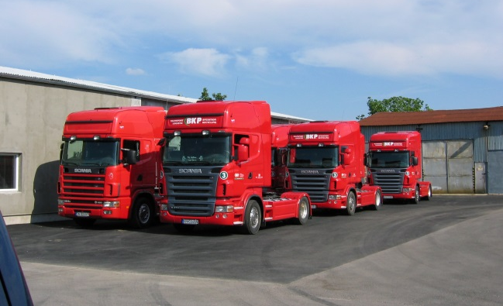
Stabilita • Spoľahlivosť • Skúsenosti
Poskytujeme:
Individuálne poradenstvo
Cielenú logistickú štruktúru zberu
Vlastný moderný vozový park s pôsobnosťou na vnútroštátnom aj medzinárodnom trhu
Rozsiahle skladové priestory vybavené obslužnou technikou
Moderné technologické zariadenia na recykláciu plastov
Vlastných zamestnancov do vašej prevádzky

Slide 5
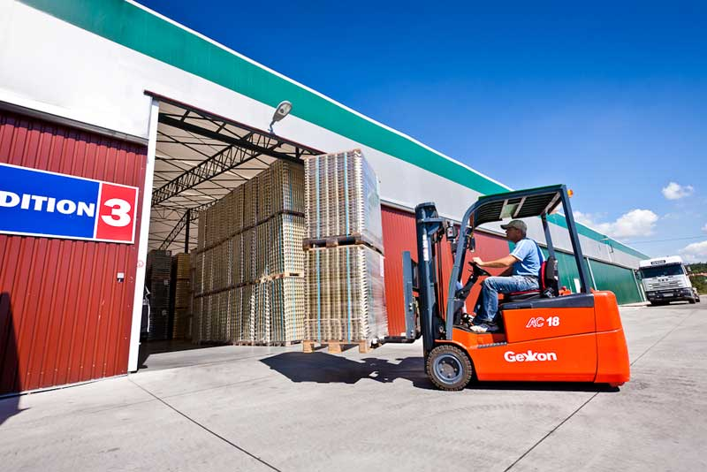
Stabilita • Spoľahlivosť • Skúsenosti
Garantujeme:
Profesionalitu
Lojalitu
Komplexnosť služieb
Spracovanie odpadov podľa najvyšších ekologických, ekonomických a technických štandardov
Silného obchodného partnera – BKP Plastics s.r.o. spracuje 12 000 ton plastov ročne

Slide 6
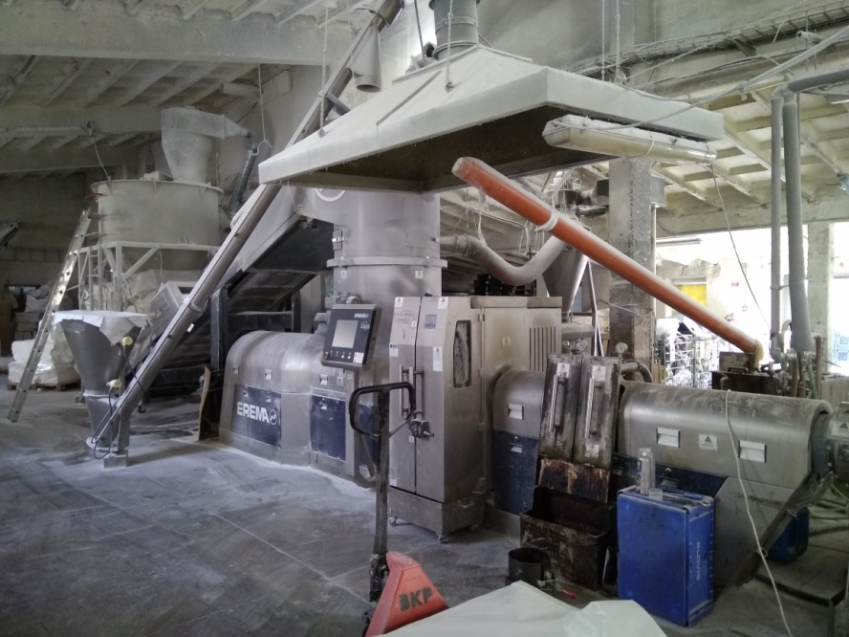
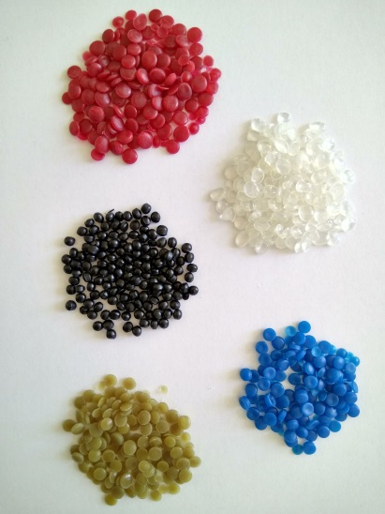
Prevádzka Nové Mesto nad Váhom
Úradne overená váha
Drviaca linka ZERMA
Umývacia linka DYQM
Regranulačná linka EREMA
Platné súhlasy na činnosť R3, R12 a R13

Slide 7
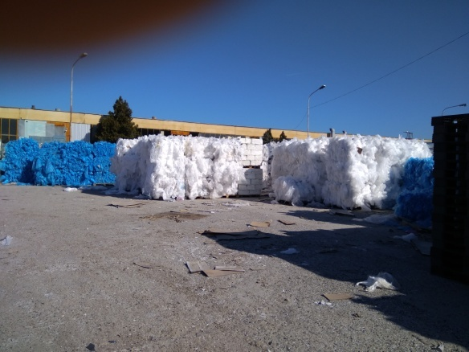
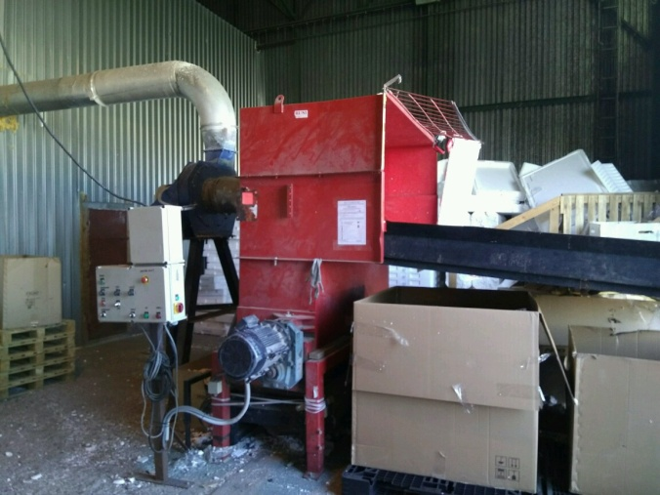
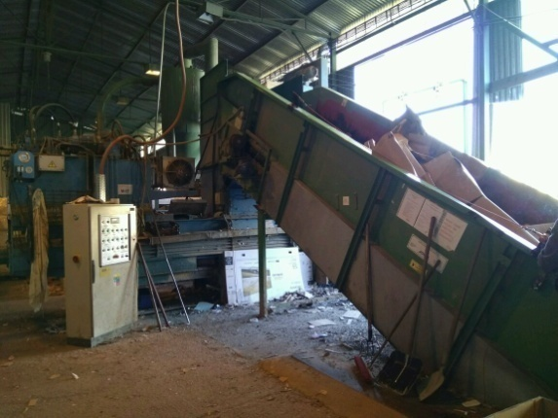
Prevádzka Nitra
Úradne overená váha
Drviče na odpadový plast
Kompaktovacie zariadenie RUNI na EPS
Aglomerátory na odpadový plast
Hydraulický lis na papier a fólie
Platné súhlasy na činnosť R3, R12 a R13

Slide 8
Stabilita • Spoľahlivosť • Skúsenosti
Spoločnosť BKP Plastics s.r.o. ponúka svojim klientom viac než očakávajú:
• zabezpečenie regranulácie Vašich materiálov a
ich spätné využitie vo vybraných projektoch
• poradenstvo v oblasti odpadového hospodárstva
• spracovanie environmentálnych projektov
• vypracovanie dokumentácie v zmysle platnej legislatívy
• kompletný inžiniering a outsourcing
• spoluúčasť pri zabezpečovaní trvalo udržateľného
rozvoja spoločnosti

Slide 9
Chcete byť tí najlepší?
Objavte tých najlepších!
Stabilita • Spoľahlivosť • Skúsenosti

